Slide 1
ГОРНЫЕ ПОРОДЫ И МИНЕРАЛЫ, СЛАГАЮЩИЕ ЗЕМНУЮ КОРУ
Урок географии 6 класс
Автор: Кузина Ольга Викторовна
учитель географии
ГОУ школы № 391 Красносельского района
Санкт - Петербурга

Slide 2

Горная порода – природное тело, слагающее земную кору и состоящее из минералов.
Минералы – природные тела однородные по составу и свойствам, образующиеся в глубинах и на поверхности Земли.
Например, гранит состоит из: кварца, полевого шпата, слюды.

Slide 3
Классификация минералов и горных пород
МАГМАТИЧЕСКИЕ
ОСАДОЧНЫЕ
МЕТАМОРФИЧЕСКИЕ
ОБЛОМОЧНЫЕ
песок, глина,
валуны, щебень
ГРАНИТ
МРАМОР
ОРГАНИЧЕСКИЕ
нефть, торф
каменный уголь,
природный газ,
известняк, мел
БАЗАЛЬТ
КВАРЦИТ
ПЕМЗА
ГНЕЙС
ХИМИЧЕСКИЕ
поваренная соль,
калийная соль,
сера. апатит

Slide 4


магматические |  | осадочные |  |  | Метамор-фические
Глубин-ные | Излив-шиеся | неорганические |  | Органи-ческие
 |  | Обло- мочные | Хими-ческие

Slide 5

МАГМАТИЧЕСКИЕ
Образуются из магмы в глубине земной коры.
Застывание магмы на глубине происходит медленно.
Из-за медленного остывания образуются крупные кристаллы. Они хорошо видны в породе
Породы кристаллические, плотные.

Slide 6
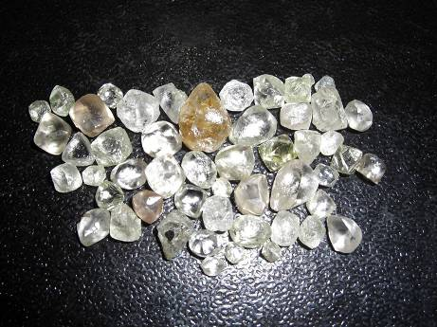
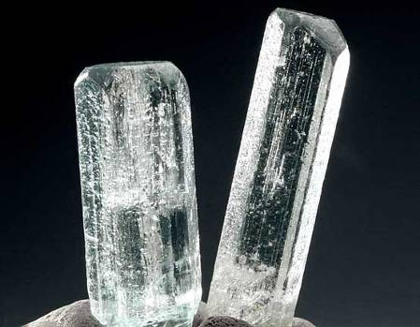
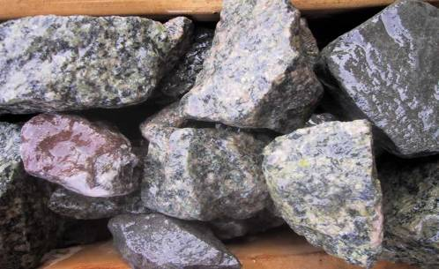
Глубинные магматические горные породы
алмаз
кварц
гранит

Slide 7
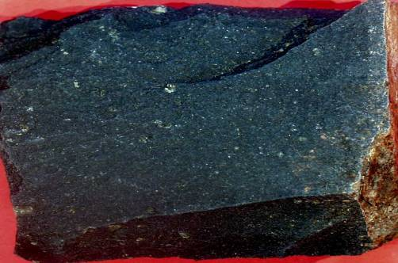
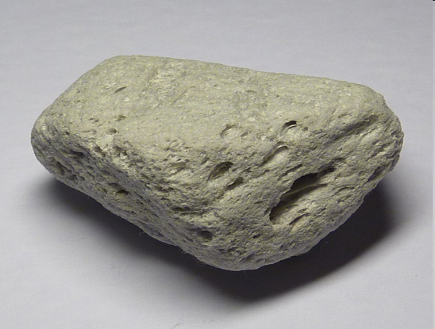
Излившиеся магматические горные породы
базальт
пемза

Slide 8


Осадочные неорганические обломочные горные породы
Под влиянием
ветра,
текучих вод,
колебаний температуры
и других воздействий разрушаются скалы.
Так образуются галечник, гравий, песок.
Обломочные и глинистые породы
образуются в процессе выветривания
Выветривание –
Это процесс
разрушения горных пород.

Slide 9
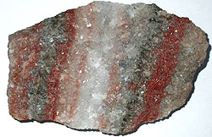


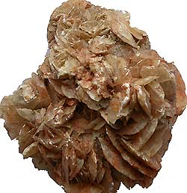
Осадочные горные породы (неорганические):
Гипс

Slide 10

Осадочные горные породы (органические):
Известняк
Каменный уголь

Slide 11







Метаморфоза -превращение (с греч.)
В глубине
земной
коры
Сильное нагревание и сжатие
Одни горные породы превращаются в другие

Slide 12


магматические |  | осадочные |  |  | Метамор-фические
Глубин-ные | Излив-шиеся | неорганические |  | Органи-ческие
 |  | Обло- мочные | Хими-ческие
гранит | базальт | песок | поварен-ная соль | уголь | Мрамор
алмаз | пемза | глина | гипс | нефть | Гнейс
 |  | гравий |  | газ | Кварцит
 |  | валун |  | известняк
 |  | галька |  | мел

Slide 13

Полезные ископаемые Ленинградской области
Какие вы знаете минералы и горные породы Ленинградской области?
Проверка
гранит, песок, глина, апатиты, торф, фосфориты,
горючие сланцы, минеральная вода, минеральная краска

Slide 14
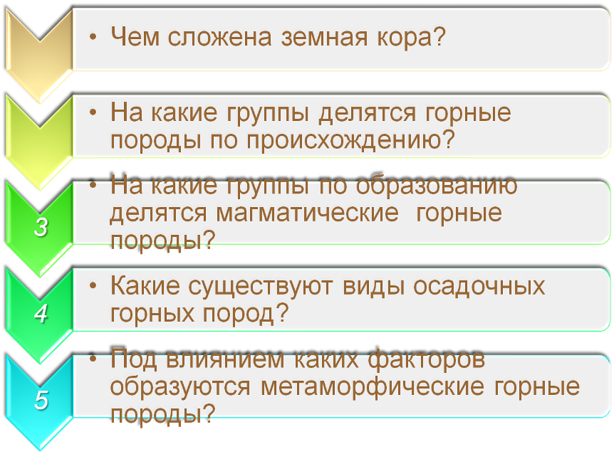




Минералами и горными породами
Магматические, осадочные и метаморфические
Глубинные и излившиеся
Обломочные, химические и органические
Высокие температуры и давление

Slide 15
Домашнее задание
§16-17
На контурной карте России обозначить условными знаками месторождения нефти, газа, каменного угля, железной руды.

